Slide 1
前言
你想體驗一步步成長的樂趣嗎？
你曾夢想自己自製一款遊戲嗎？
你曾因為撰寫程式困難而退縮嗎？
不用害怕，請繼續看下去打開新知識的大門吧！

Slide 2
前製作業
作業系統：Windows、MAC。本次作業系統以Windows為主。
下載開發軟體：VScode、Notepad++。本次開發軟體以 VScode為主。
瀏覽器環境(現今大部分都以支援)：Edge、Chrome、 Firefox。本次開發以Chrome為主。

Slide 3
本次會使用的程式語言
非常基本的HTML
些許的CSS
與Canvas互動的JavaScript

Slide 4
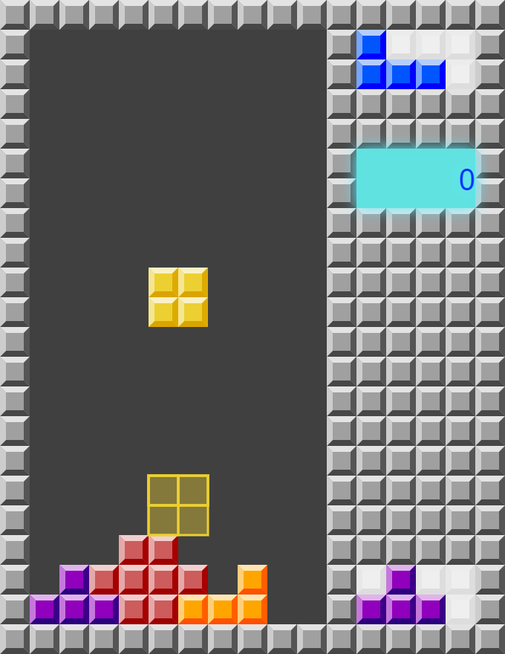
一步步自製俄羅斯方塊
本篇的教學將會把製成步驟切成20等分，只要學過基礎的程式語言，便可輕鬆上手，如過對於程式語言沒有基礎觀念者，可以看我上一篇的<<JavaScript&Canvas基礎概念>>。

Slide 5
學完的收穫&後續應用
這次

Slide 6
基本網頁宣告
<!DOCTYPE html>
<html>
<head><title>俄羅斯方塊</title></head>
<body>
<canvas id="canvas"></canvas> <!-- 生成Canvas -->
<script src="main.js"></script> <!-- scr=js檔案路徑 -->
</body>
</html>

